Slide 1

Мій Telegram
№3
Сервер та оформлення чату

Slide 2

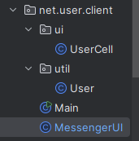
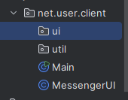


Винесення в окремі програми
Іноді програм стає надто багато, тому краще винести все в окремі класи – в нашому інтерфейсі буде багато.
Завдання
Самостійно перенесіть наші статичні класи (підкласи) в окремі файли, виправіть імпорти в файлах
Відразу почнемо сортувати по пакетам

Slide 3
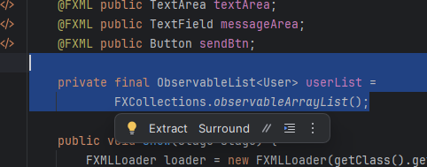
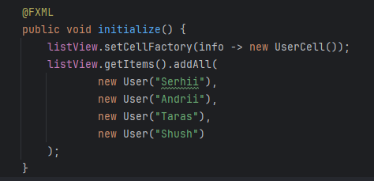
Виправлення
Приберемо зайву змінну, тому що ListView автоматично створює собі список.
Доступ до нього через .getItems()

Slide 4
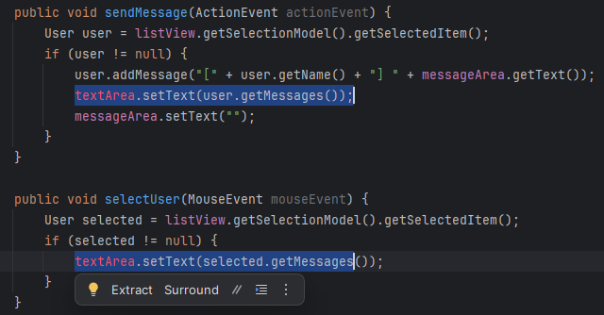
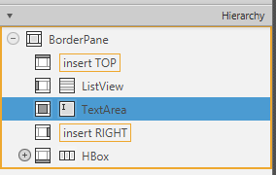
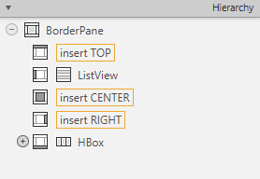
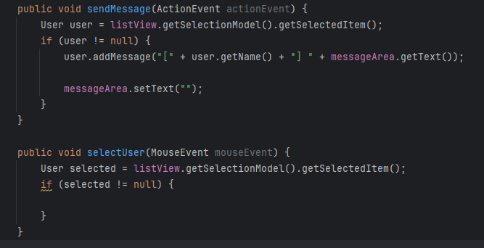
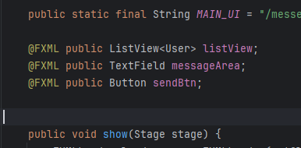


Оформлення чату
Наш чат на зараз це лише список з символами, а нам треба зробити красиві повідомлення, картинку для користувача і тд.
Спочатку поміняємо в SceneBuilder TextArea на панель для розташування – ScrollPane, яка і дозволить листати повідомлення.
Додавати будемо через програму, тому лишаємо пустою середину головної панелі.
Не забуваємо стерти використання в коді

Slide 5

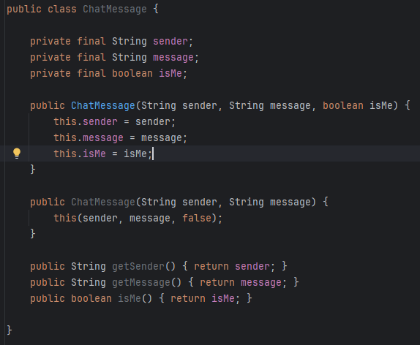
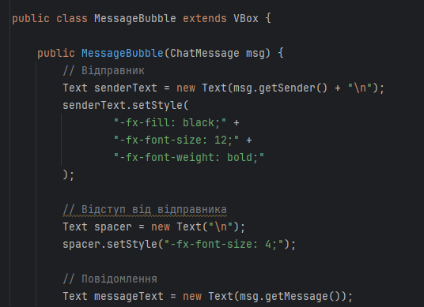

Оформлення чату
Додамо повідомлення. У нього буде відправник (якого доробимо пізніше), саме повідомлення, та вказівник чи це ми відправили.
Саме повідомлення, яке буде у панелі Коду багато, показати файл

Slide 6
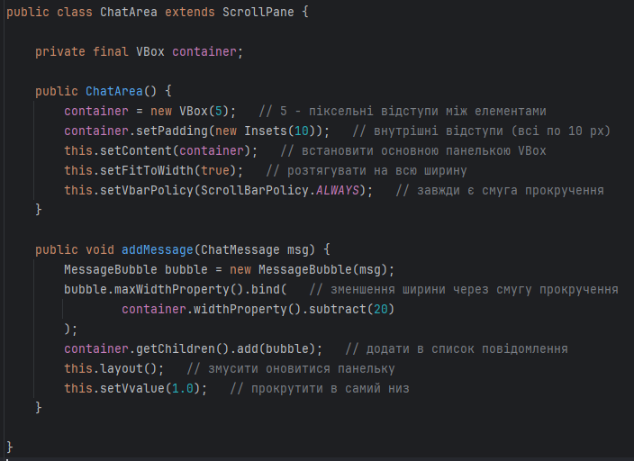
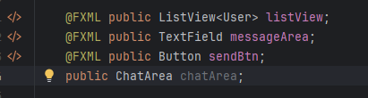
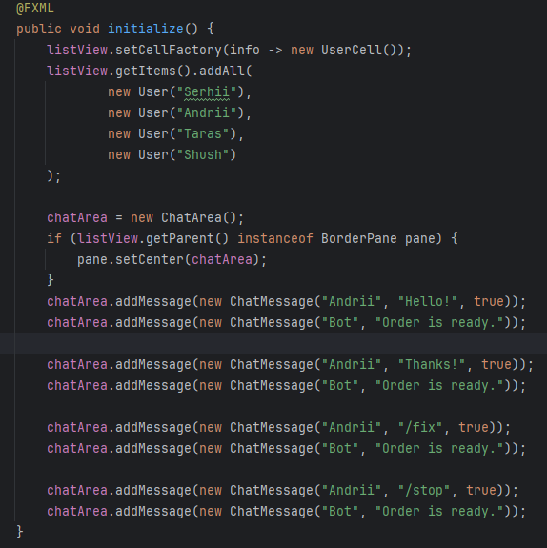



Оформлення чату
Сама панель, яку будемо додавати в коді.
Тестові повідомлення

Slide 7
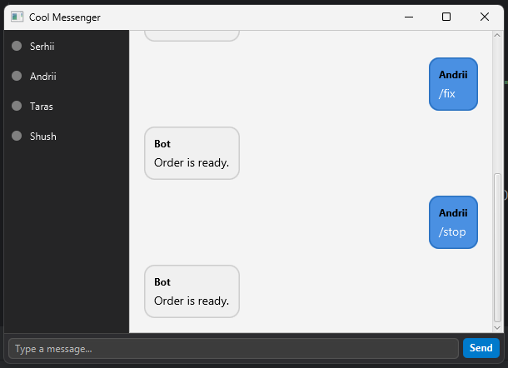
Стилізація
Як бачимо, повідомлення чудово видно
Але вони не міняються від чату до чату(

Slide 8
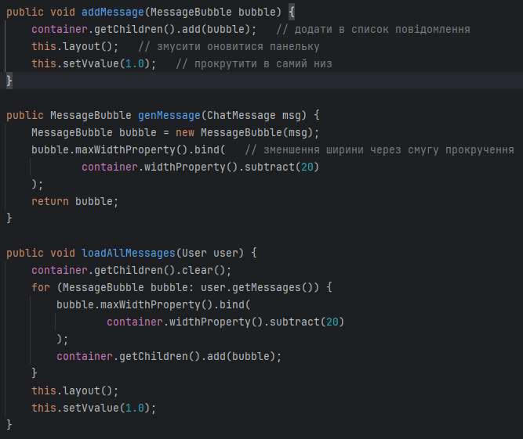
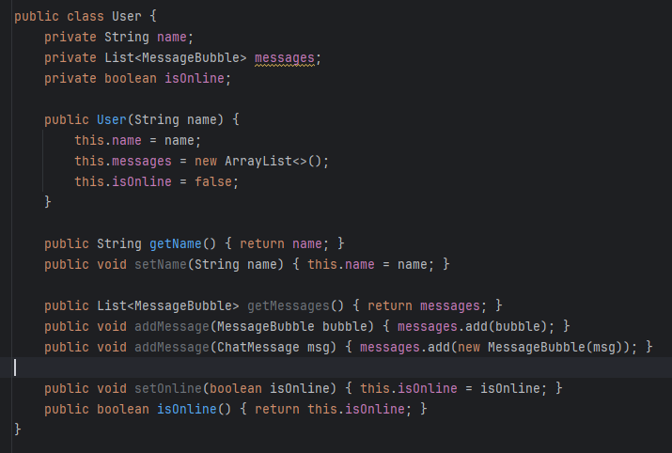
Зміна чатів
Тепер в метод кліку по користувачу додамо завантаження повідомлень. Але спочатку – зручні методи для ChatArea (на майбутнє).
Уважно подивіться кожен рядок!
Щоб змінювати чати, додамо до кожного користувача замість String з повідомленнями – список з повідомленнями.

Slide 9
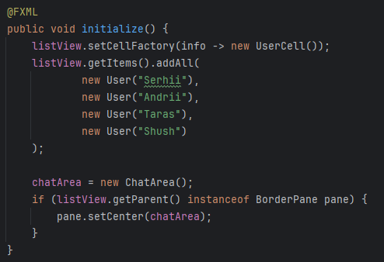
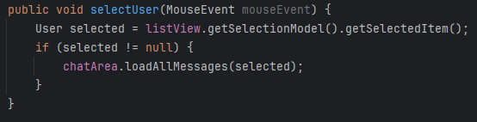
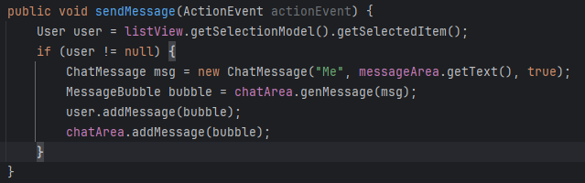
Зміна чатів

Slide 10
Сервер TODO
Тепер повідомлення можемо писати кому захочемо, але немає збереження цих самих повідомлень, додавання користувачів та власного імені (а може ще й тегу @).
Все це буде відбуватися на сервері і потім синхронізуватися. Ну крім додавання користувачів (кнопку треба все ж додати).
Зробити можна кількома шляхами – додати зверху меню, додати першим у списку користувача «+» (який відкриватиме вікно). Краще звичайно ж перший, бо можна потім додати збереження чатів локально (але виникатиме контраверсія з сервером).

Slide 11
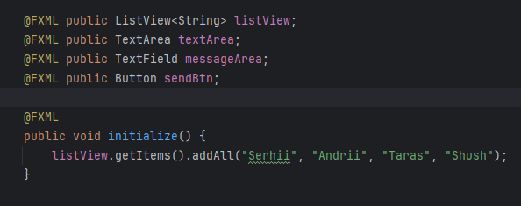
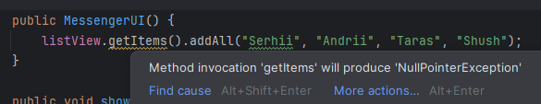
Контролер
Спеціально міняти щось у компонентів можна лише у подіях, або спец. функціях по типу initialize. Інакше змінна буде вважатися неіснуючою в пам’яті.
Все просто, наприклад якщо спробувати зробити все це в нинішньому конструкторі, то потрапимо в час перед завантаженням компонентів.
І звичайно ж, це не відноситься до тих, хто вже працює після запуску програми.
Наприклад, додавання користувачів у список, чи зміна нікнейму, надпису на кнопці і т.д.
Наша функція працює лише коли завантажилися всі компоненти з контролера.
Підпис @FXML важливий.

Slide 12
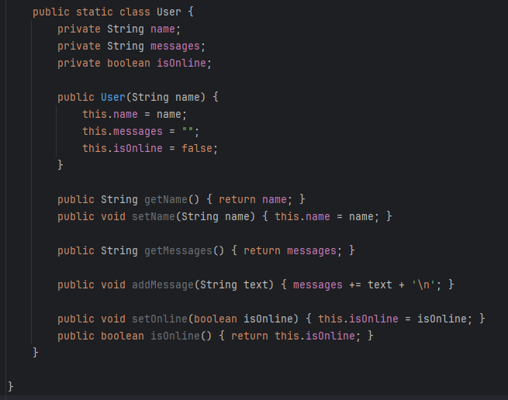

Список користувачів
Тепер можемо зробити пару прикольних деталей – список з чатами (поки що не зв’язаний з сервер-клієнтом). Додавати повідомлення до поточного користувача.
Зробимо для таких приколів статичний клас, який і буде зберігати в собі все це. Зазвичай їх засовують в кінець поточного класу, можна назвати його терміном як підклас поточного класу.
Дужка MessengerUI

Slide 13
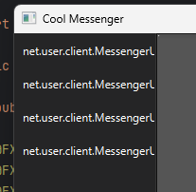


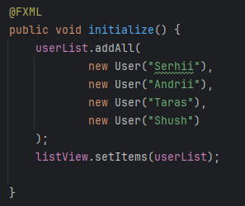
Список користувачів
У списку міняємо тип з звичайної строки на наш підклас, плюс додамо масив для користувачів, який працює з JavaFX
Тепер виведення назви юзерів якесь дивне. Все тому що при виведенні в методі компонента використовується .toString() – метод, який є в кожному об’єкті, походячий з класу Object (яким є всі об’єкти в Java).
Він видає якусь інформацію текстом про об’єкт, але можна зробити і інші застосування.
Зараз нам треба поміняти метод для малювання юзерів.

Slide 14
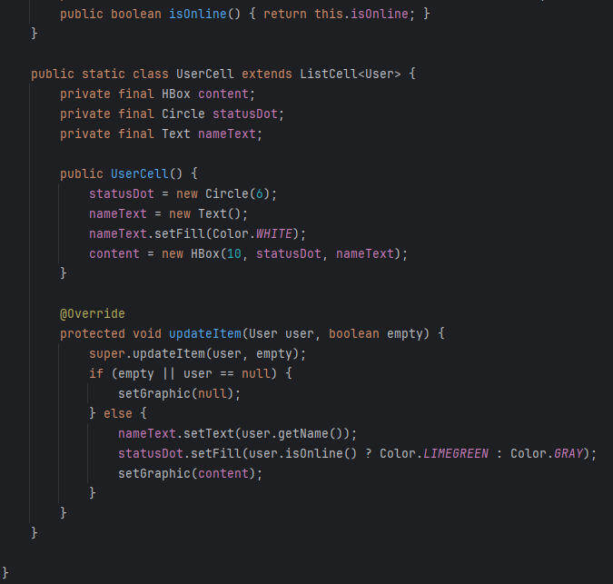

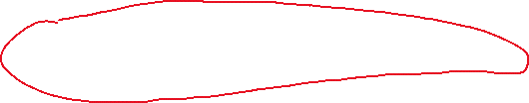
Список користувачів
Додаємо підклас, який буде малювати наших користувачів, і ще й видавати чи вони онлайн.
Для цього треба перегрузити методи з звичайного ListCell<>. Це ті «ячейки» в яких були імена користувачів раніше.
Далі можливості обмежуються місцем на полотні та вашою фантазією.
Взагалі всі компоненти можна перегрузити за власним бажанням і зробити свої можливості та інтерфейси.

Slide 15
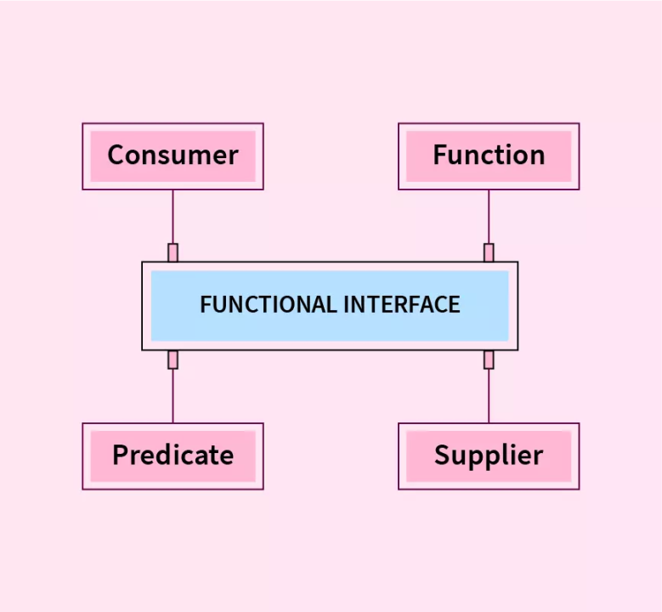
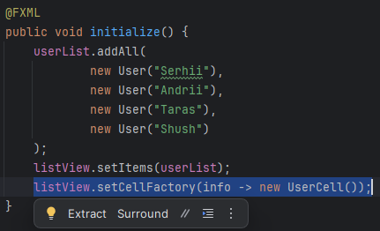
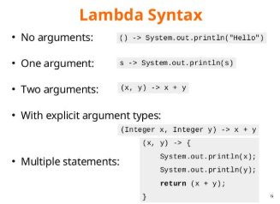


Список користувачів
Але чому знову не працює?
Все очевидно, мова сама не підставить цей клас у список.
Але що ж це за стрілка?
Насправді це велика тема, але зараз простіше думати що це «фабрика ячейок» для списку.
https://www.youtube.com/watch?v=ToPZUJjAi6E

Slide 16
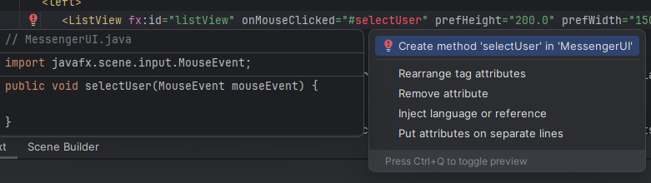
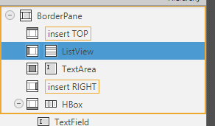
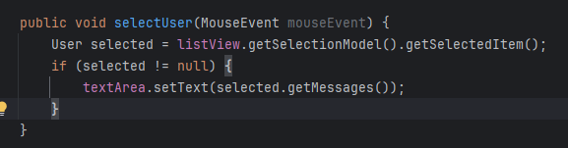
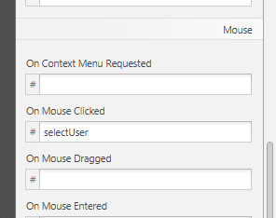





Сподіваюся, що відео трохи подивилися.
А тепер додамо на натискання юзера подію.
Отримуємо користувача, якого обрали в списку і далі обновляємо чат.

Slide 17
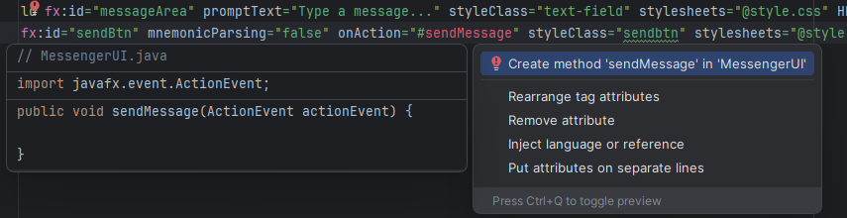
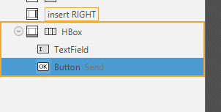
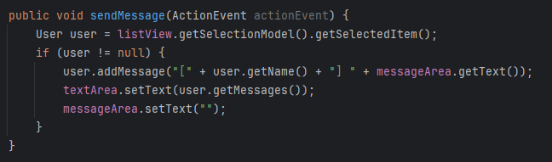
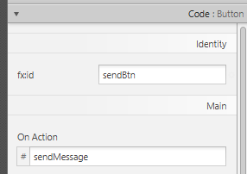





Ще лишилося додати на відсилання повідомлення подію.
Отримуємо користувача, якого обрали в списку і далі додаємо до нього повідомлення, обновляємо чат, чистимо стрічку для повідомлення

Slide 18
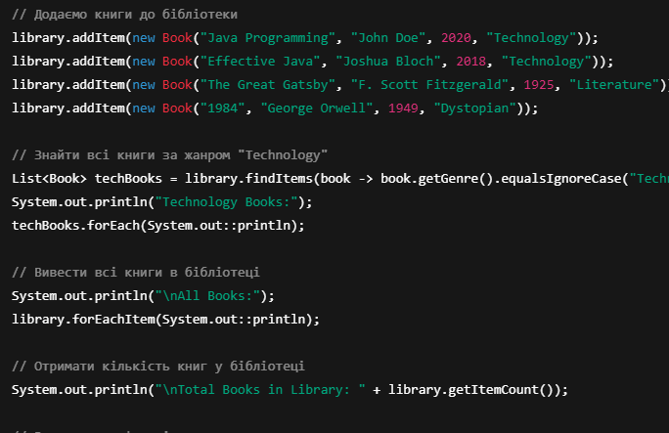
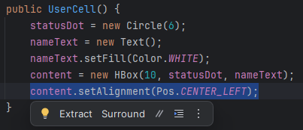
Можна трохи відцентрувати текст, зробити його жирнішим, і багато іншого.

